Slide 1




Sezona lova na zlobce
Žiga Humar

Slide 2
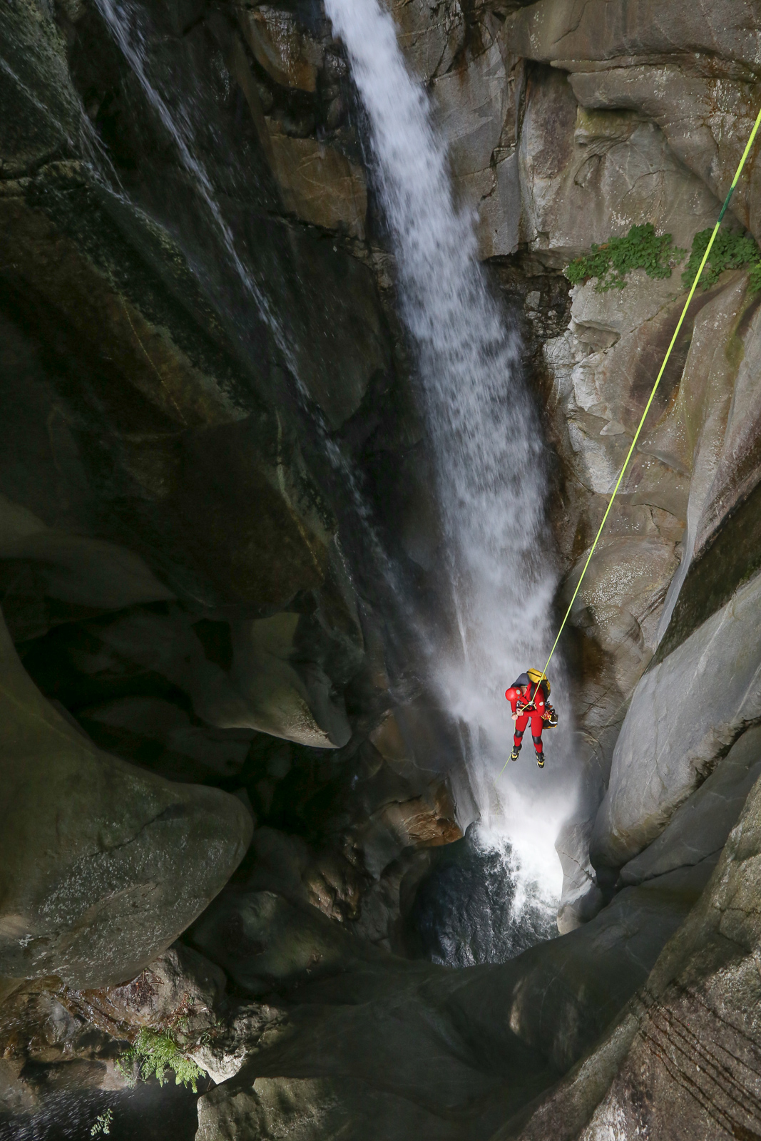
Žiga Humar
Kdo sem in kaj počnem?
Na IT področju delam 23 let.
  Razvoj.
  Sistemsko inženirstvo.
  Kibernetska varnost.
Vodja SIEM/defense ekipe na vaji LockedShields 22&23.
Splunk Core Certified Consultant
Certified Information Systems Security Professional (ISC)²

Slide 3
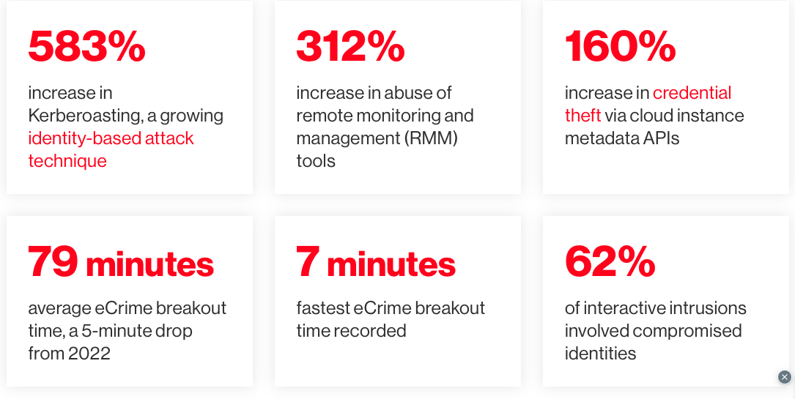

Nekaj statistike
vir: Nowhere to hide - Crowdstrike 2023 threat hunting report

Slide 4
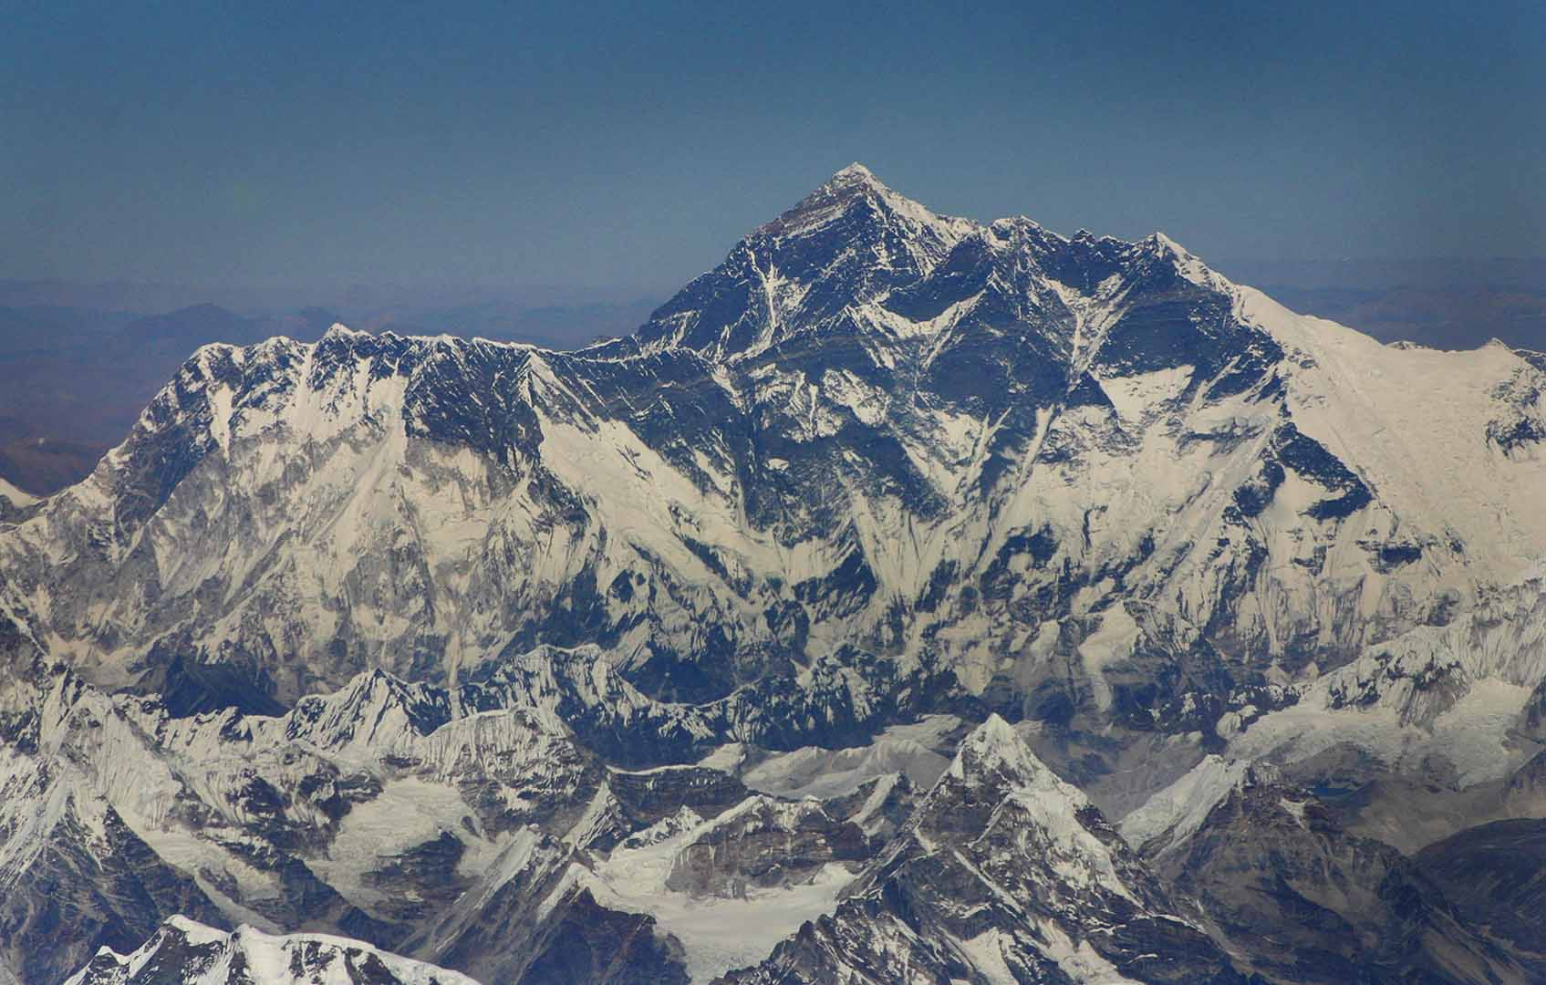

Slide 5

Threat Hunting
Threat Hunting vs Detection
Schrodingers breach.
“Hmmmm, to je pa čudno.”
Iščemo iglo v kopici drugih igel. Prekopati se moramo čez cel Everest podatkov.
Najlažje bi se bilo učiti na pravih napadih.
Najlažje = najdražje:
    Najbolj stresno.
    Velikokrat se pri tem izkaže, da nimamo vseh potrebnih podatkov.
Lahko se udeležimo kakšne vaje kot je LockedShields in tam testiramo.

Slide 6

Kaj potrebujemo?
Priprava izoliranega okolja – cyberrange:
  Windows domena
  Windows strežniki
  Windows delovne postaje
  Požarna pregrada
  Microsoft 365 tennant
  Linux…
EDR / XDR
SIEM
Ročno simuliranje napadov ali uporaba orodja za avtomatizacijo (AtomicRedTeam, MITRE Caldera…)

Slide 7
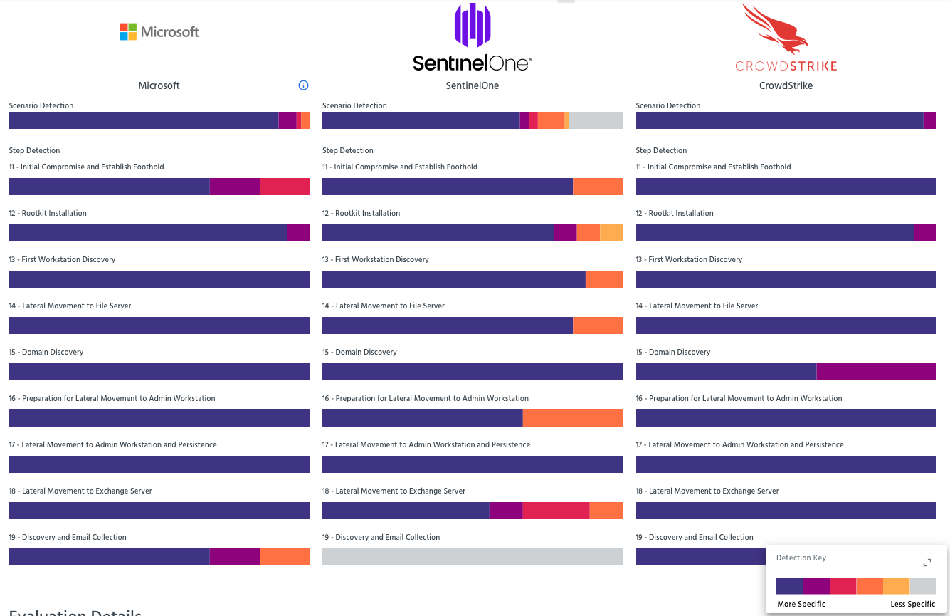
Zakaj sploh SIEM če imamo XDR?
Primer: zaznava Turla TTP
https://attackevals.mitre-engenuity.org/results/enterprise?vendor=microsoft&vendor=sentinelone&vendor=crowdstrike&evaluation=turla&scenario=2

Slide 8

Katere loge MORAMO zbirati:
Windows:
  System
  Application
  Security
  Powershell
  Sysmon
Linux (auditd/auditbeat)
Firewall: promet S->J
DNS poizvedbe
MacOS
Oblačne storitve (M365, AWS...)
Pomembno je tudi KAJ logiramo.

Slide 9
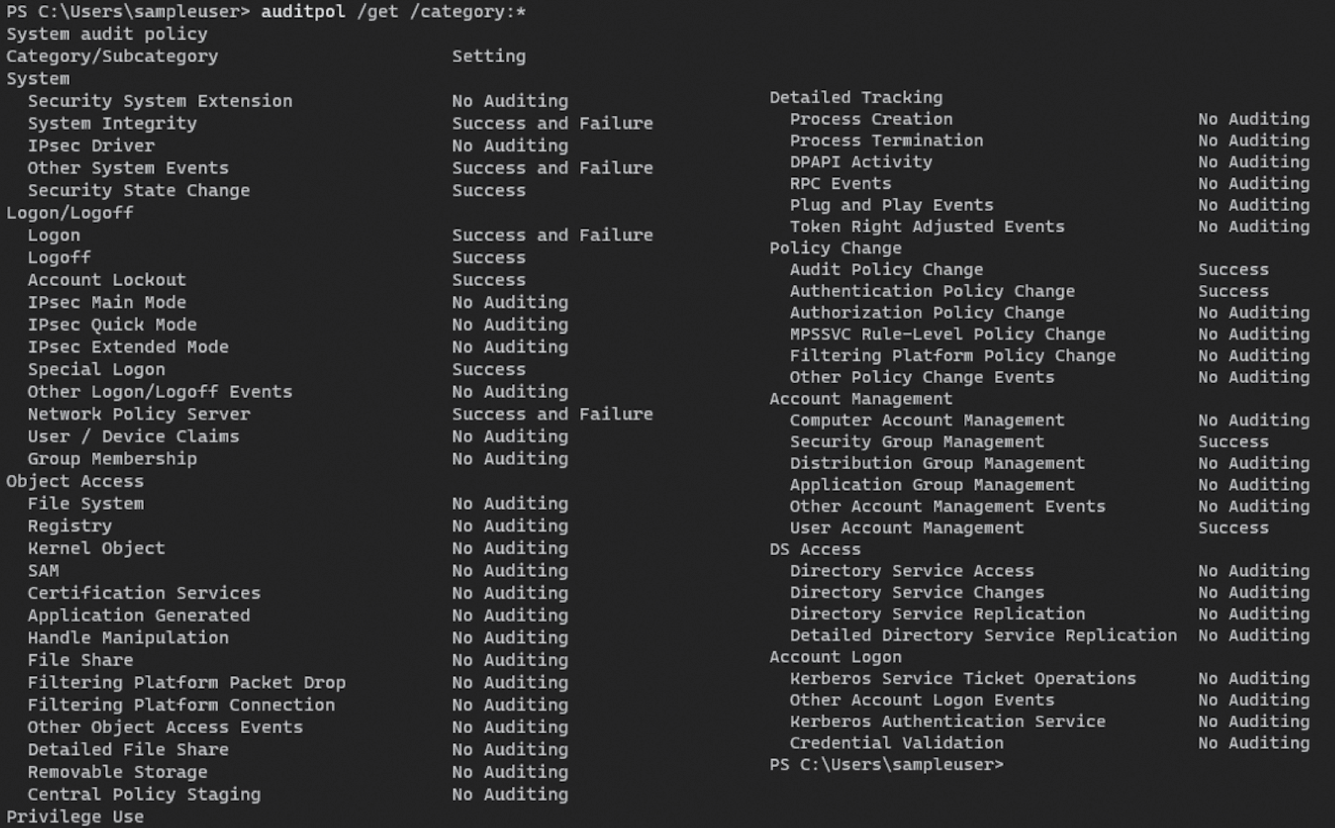

Slide 10

Abeceda ThreatHuntiga
LOBbins/LOLbas & GTFOBins
Powershell.exe
Rundll32.exe
PsExec.exe
CertUtil.exe
Reg.exe
wscript.exe
Remote.exe
Cscript.exe
netsh.exe
…
wget/curl
crontab -e
openssl
find + exec
https://www.kaspersky.com/blog/most-used-lolbins/42180/
Notes:
Rundll32.exe – loada dynamic link libraries.
uporablja se za bypass AppLockerja in software restriction policyijev
dump memorija procesa LSASS, da bi dobili credentialse.
PsExec.exe – poganja procese na drugih stemih
CertUtil.exe – se drugače uporablja za hendlanje certifikatov, zlonamereži pa ga zlorablajo za download, kodiranje in dekodiranje
Wscript.exe – visual basic skripte
Remote.exe – namenjen testiranju, zlobci ga uporabljajo za zaganjanje (aplication whitelisting bypass)
Csscript.exe – izvajanje skript
Netsh.exe – spreminjanje network nastavitev

Slide 11
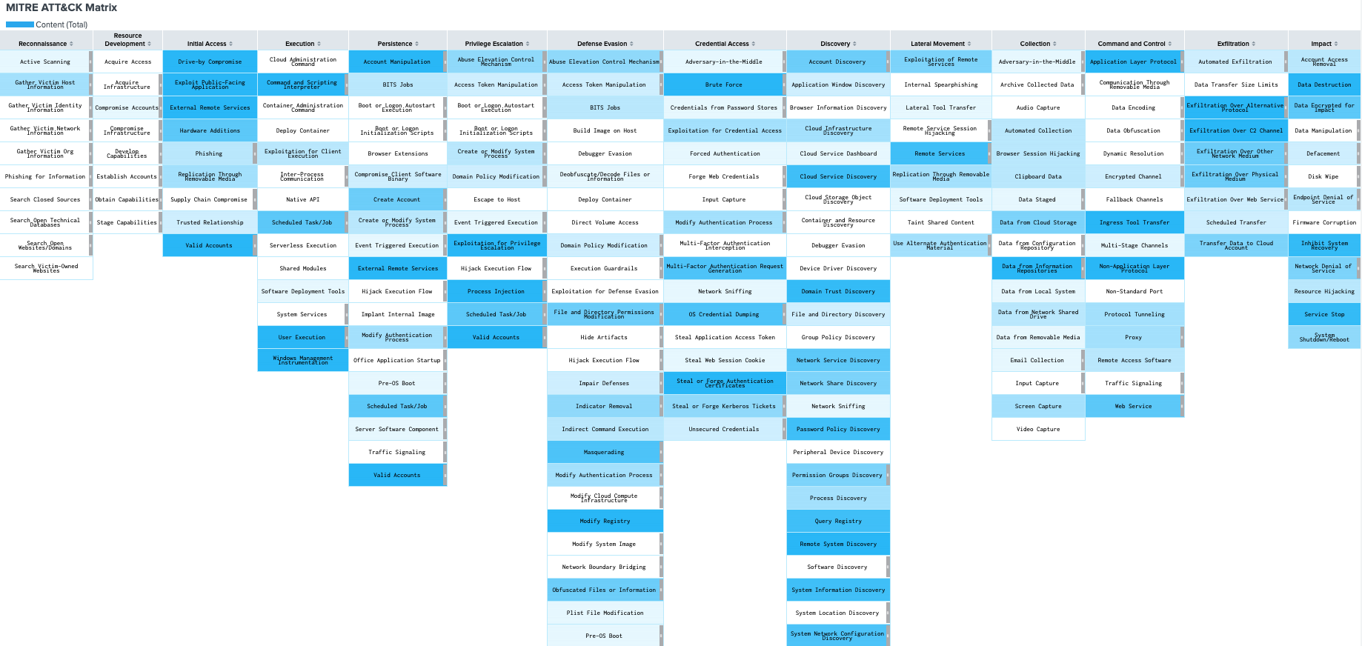
Abeceda ThreatHuntiga
MITRE attack

Slide 12
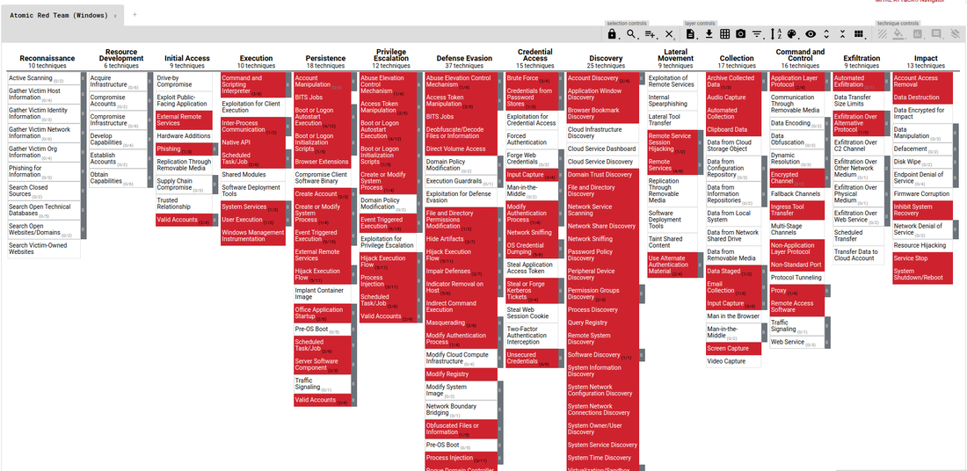
Dajmo se dol.
Atomic Red Team

Slide 13

Za demonstracijo TH smo izvedli naslednje taktike napada:
T1566.001: Spear phishing attachment.
T1204.002: User Execution: Malicious File.
T1136.002: Create new windows domain admin user.
T1556.002: Modify Authentication Process: Password Filter DLL.
T1037.001: Boot or logon script.
T1070.001: Indicator removal on host.
T1003.002: Credential dumping.
T1518.001: Security software discovery.
T1021.002: Remote Services: SMB/Windows Admin Shares.
T1119: Automated collection.
T1219: Remote Access Software.
T1567.003: Exfiltration to text storage site.

Slide 14

https://ntkdemo.blueteam.si/en-GB/app/NTK2023_ThreatHunting/1_-_initial_access
Lets go hunt

Slide 15
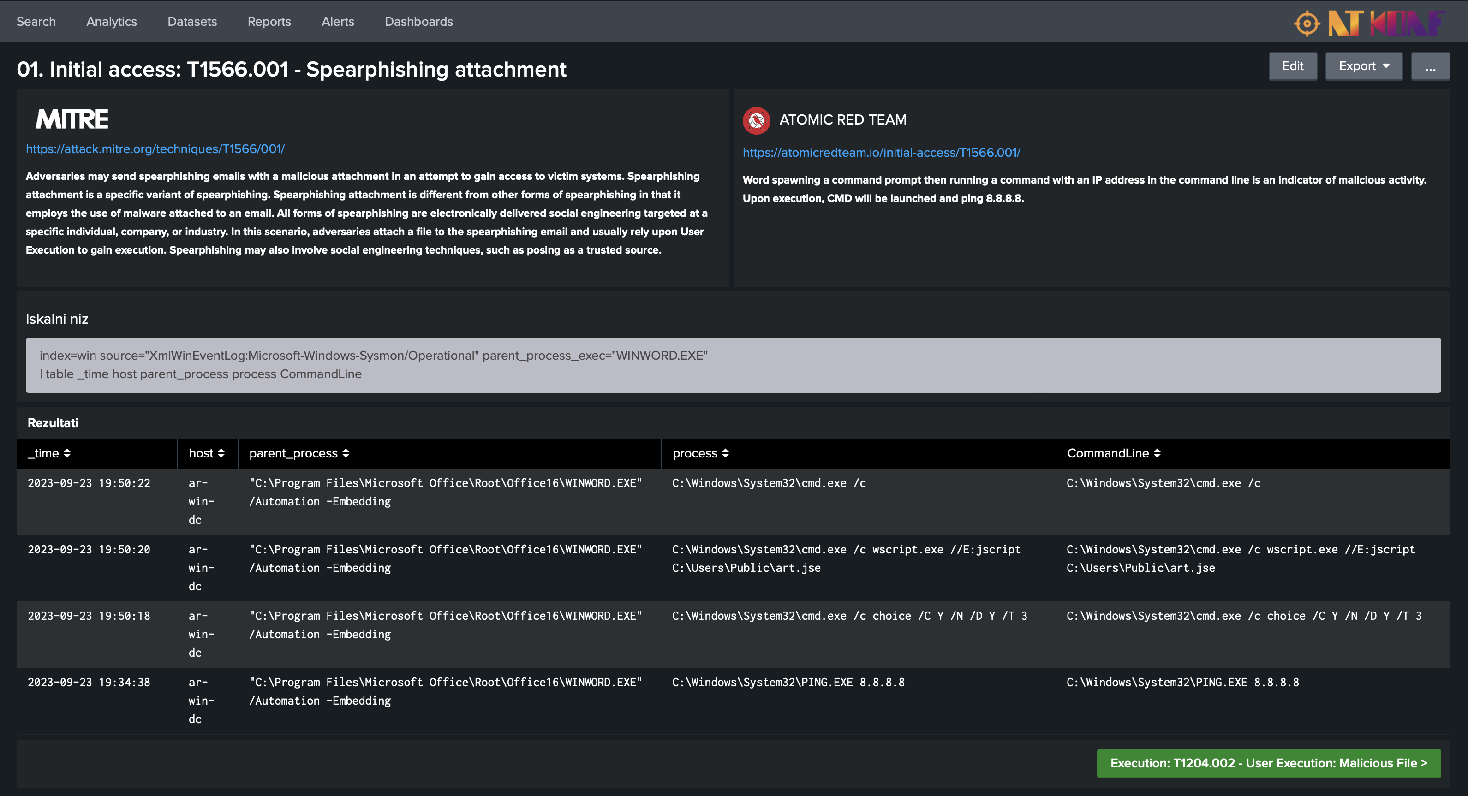

Slide 16
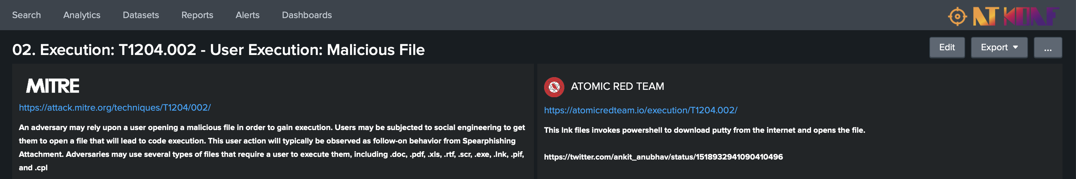
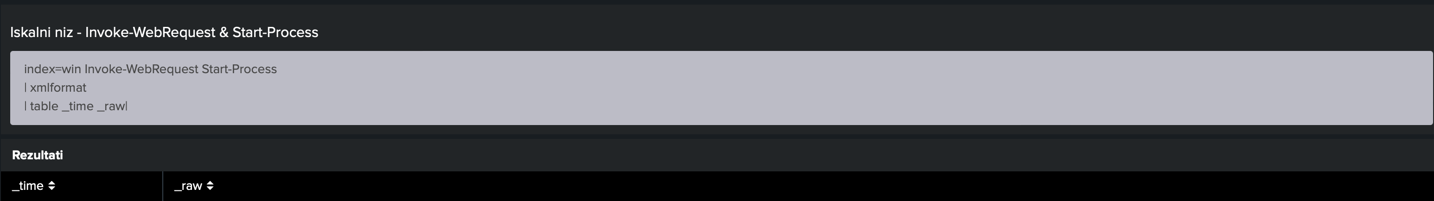
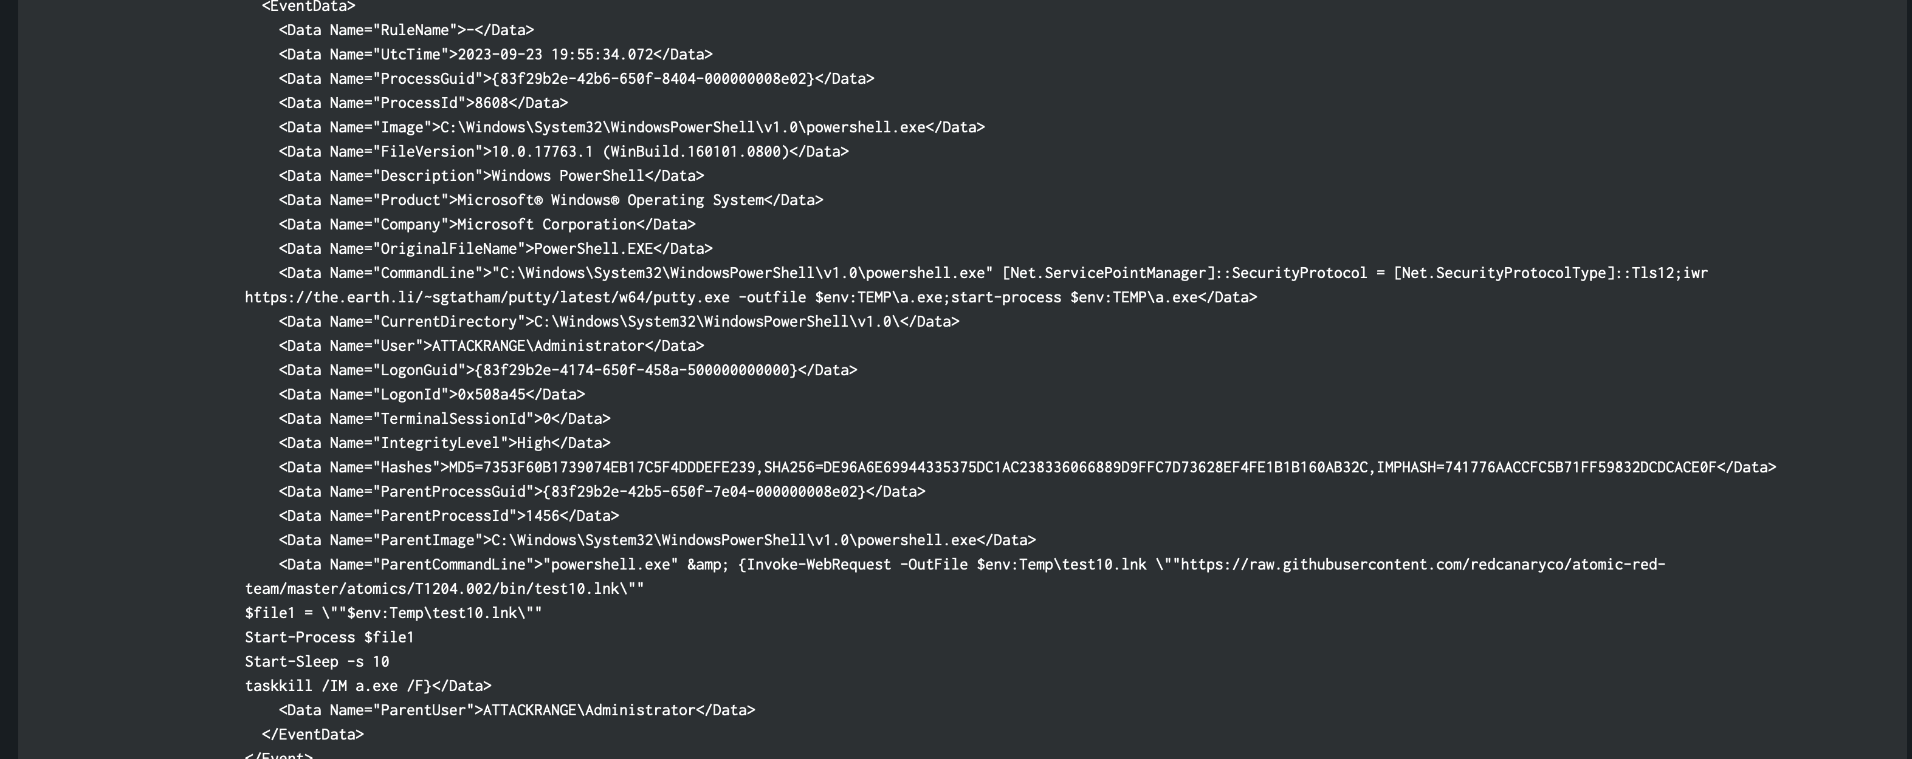

Slide 17
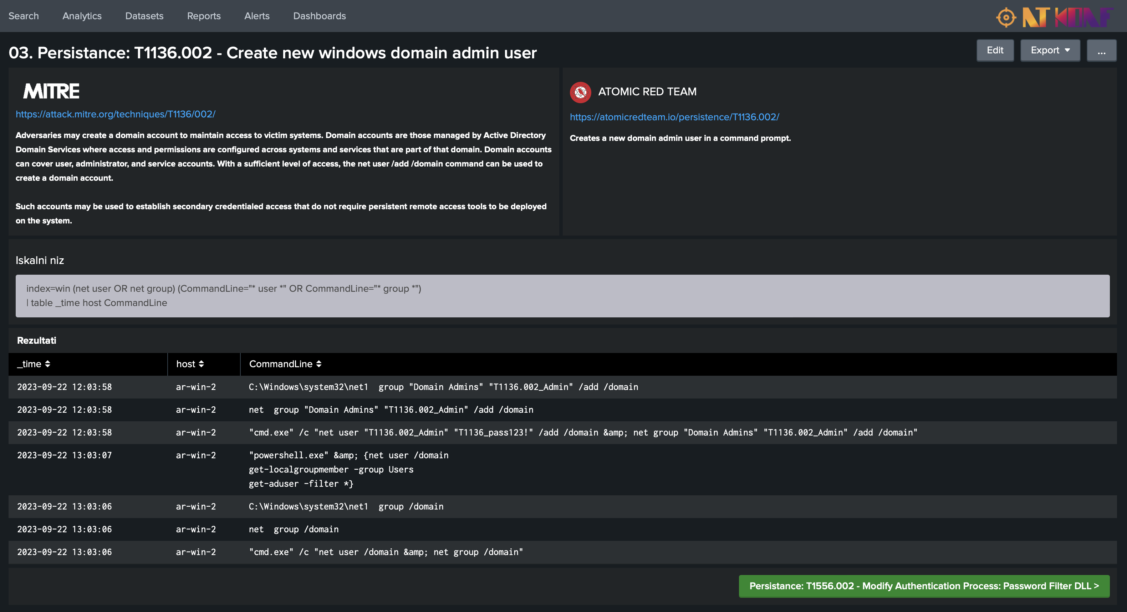

Slide 18
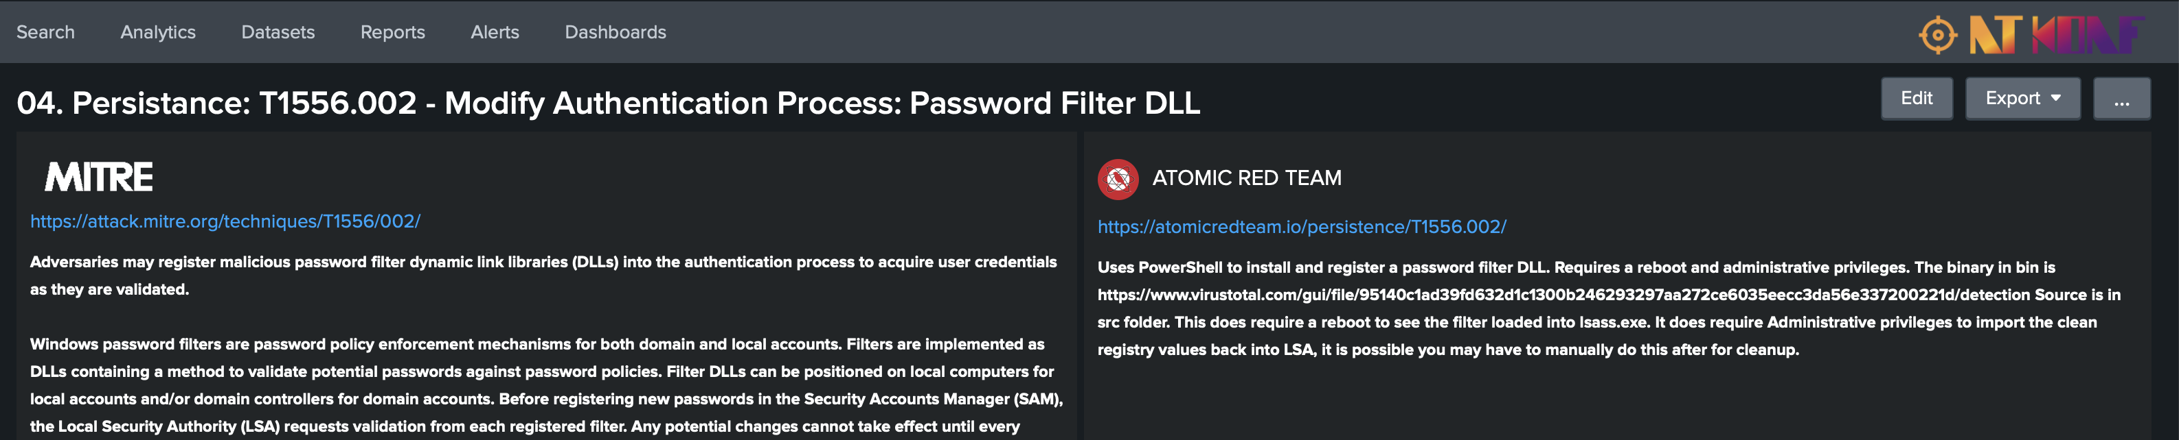
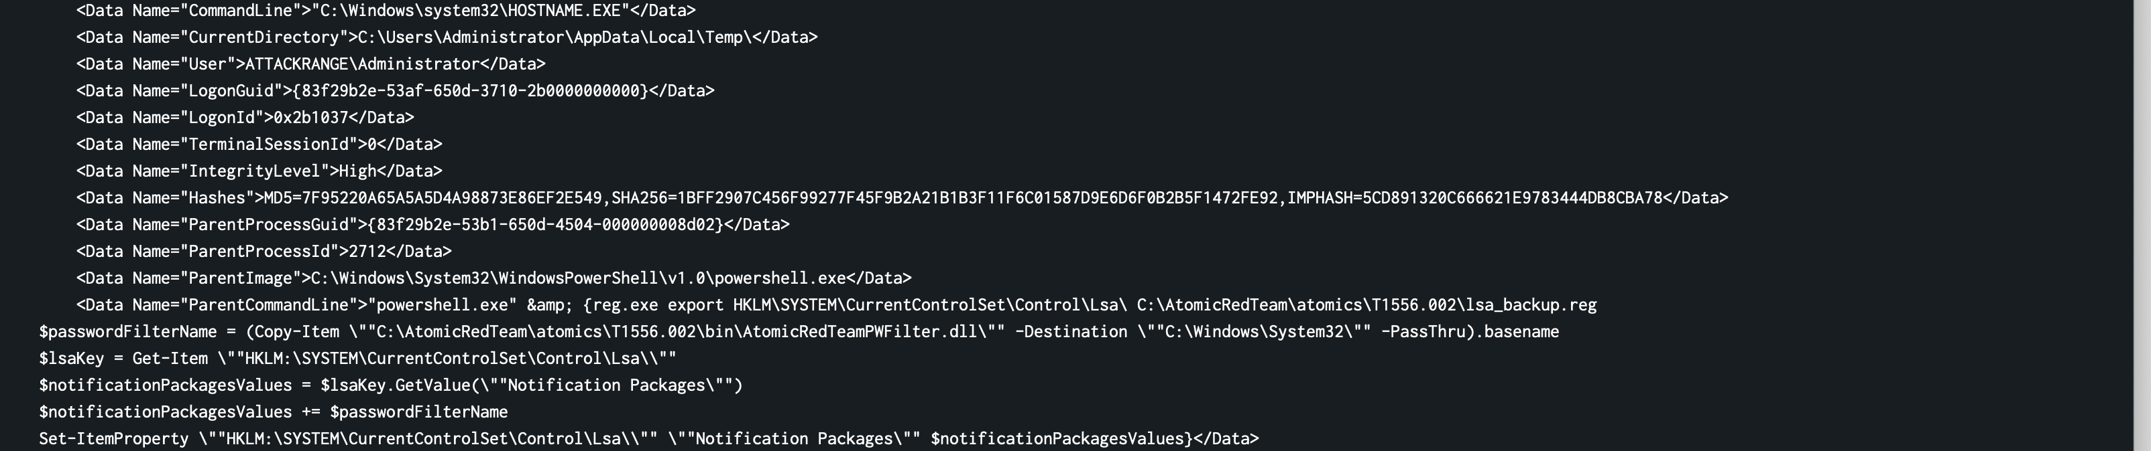

Slide 19
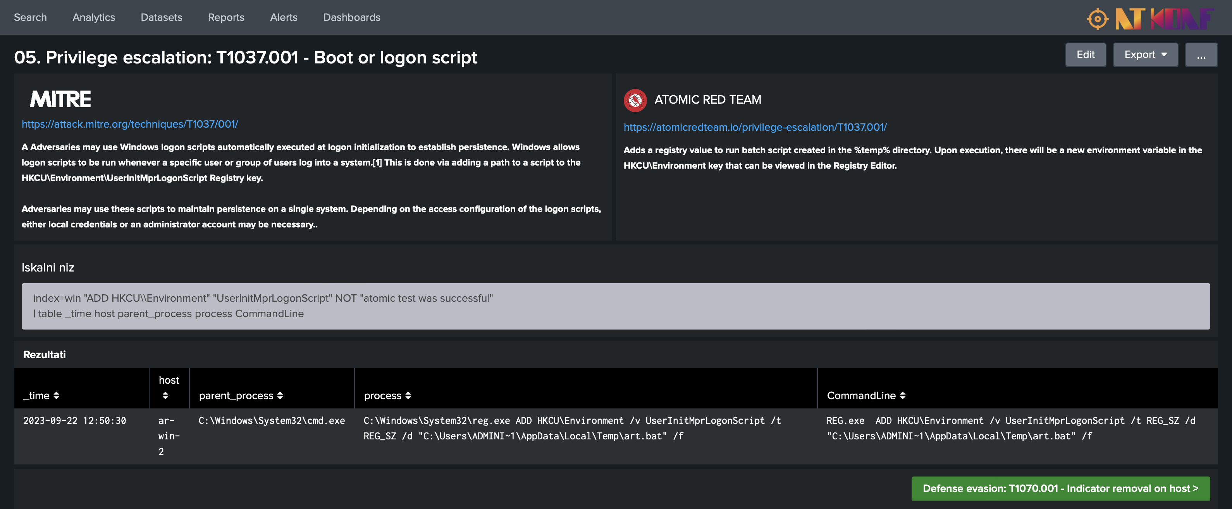

Slide 20
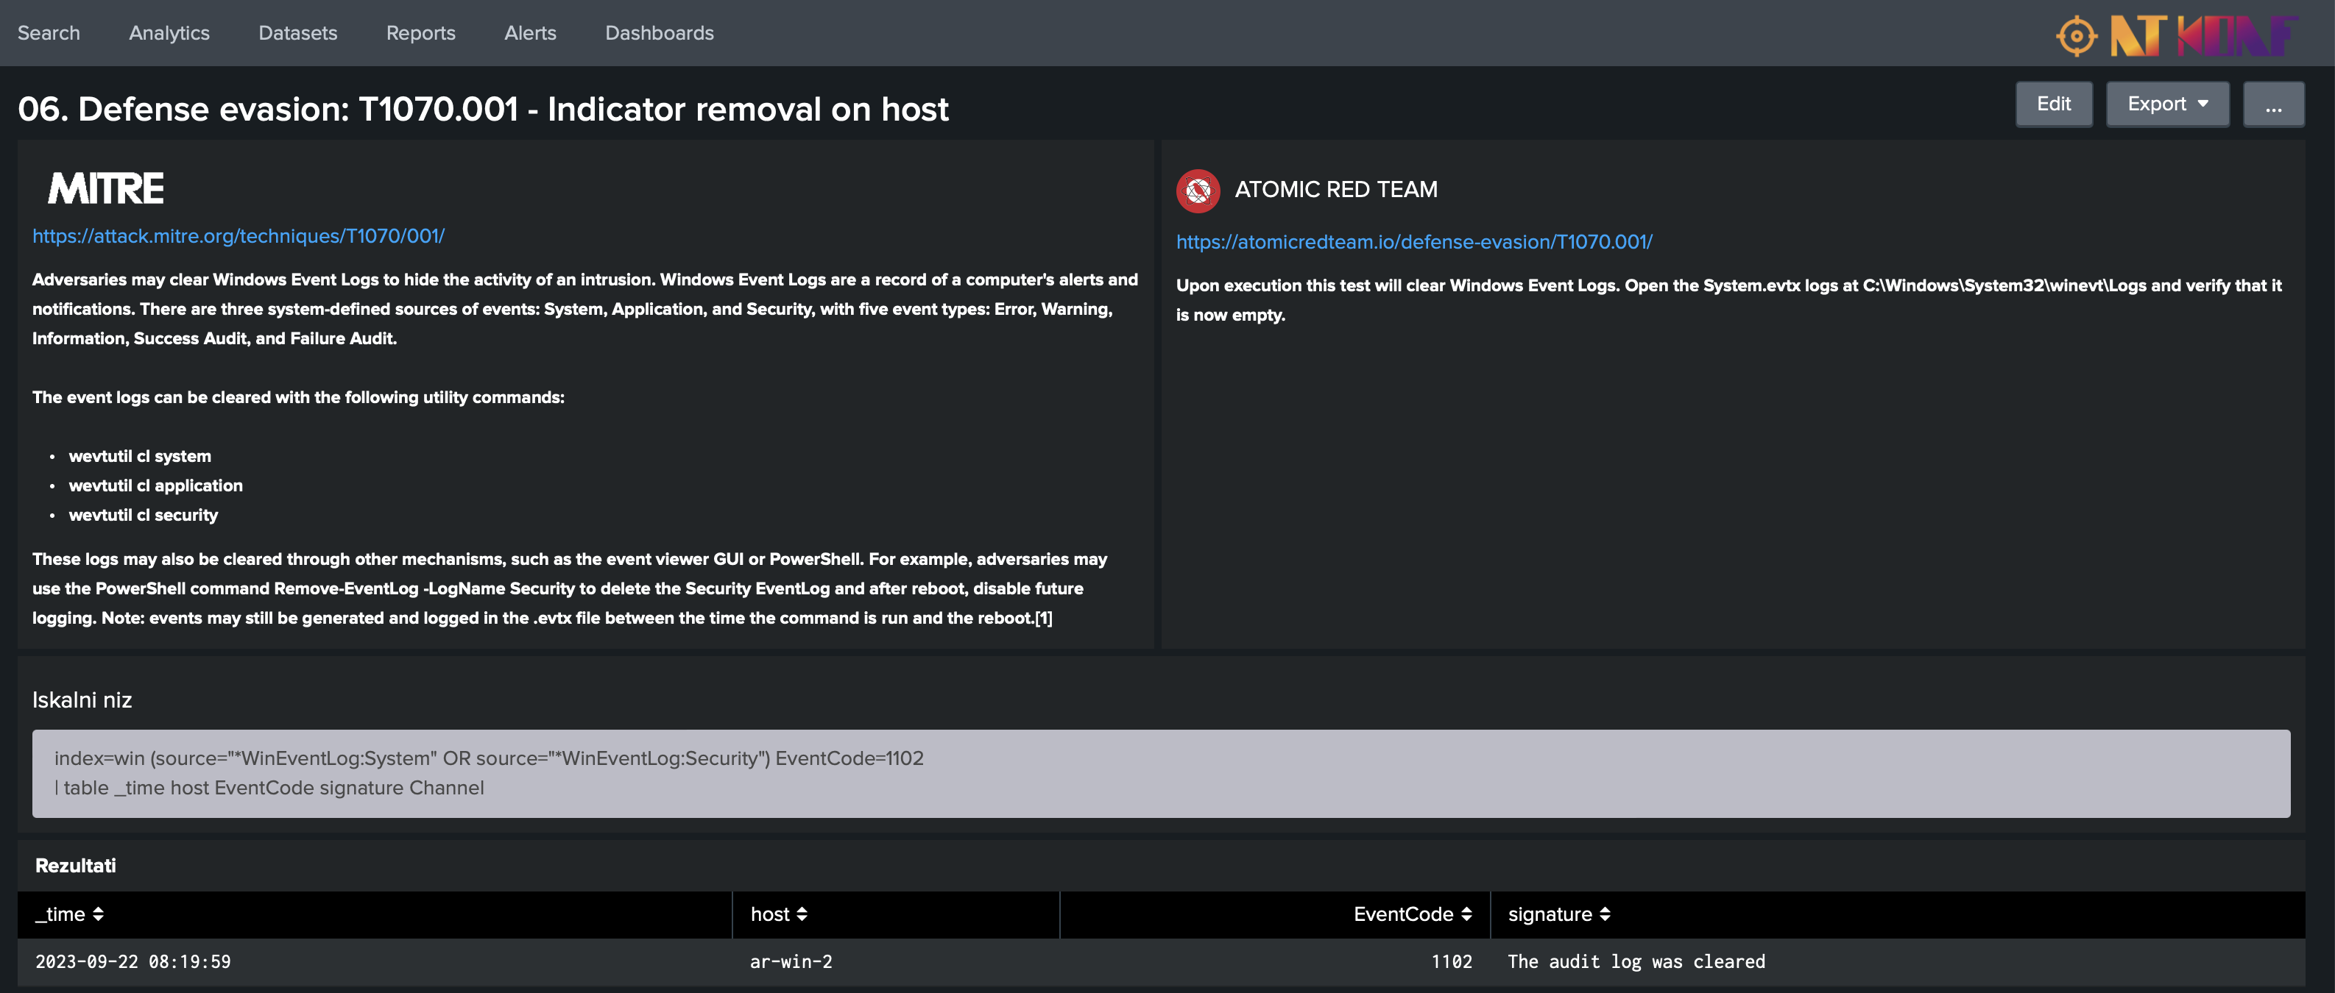
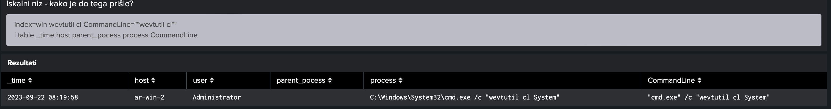

Slide 21
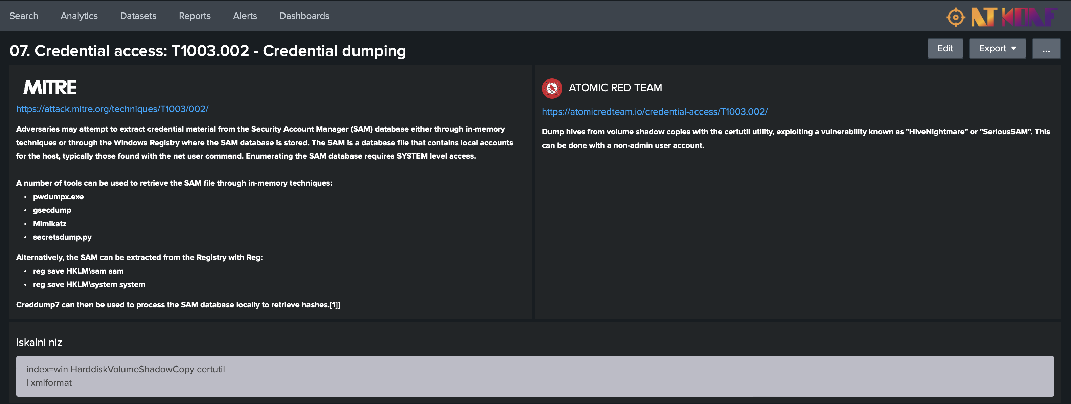
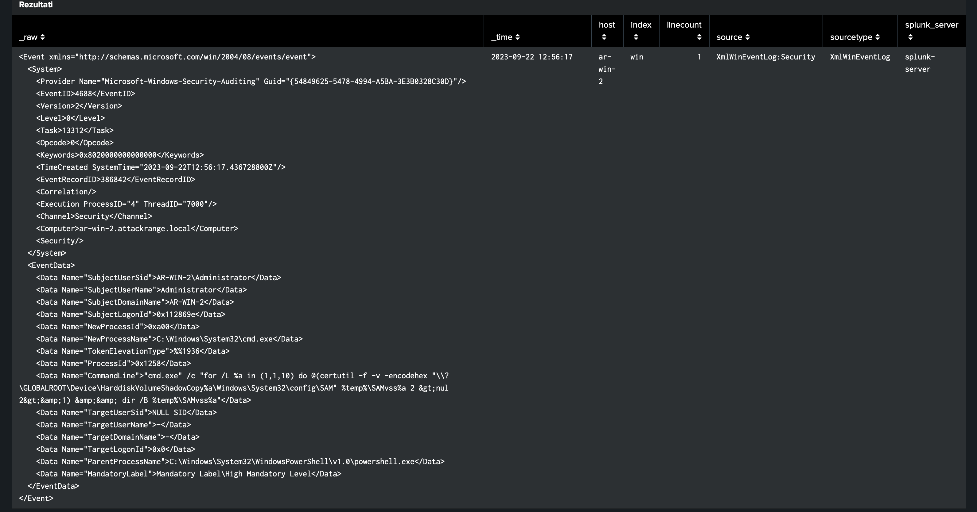

Slide 22
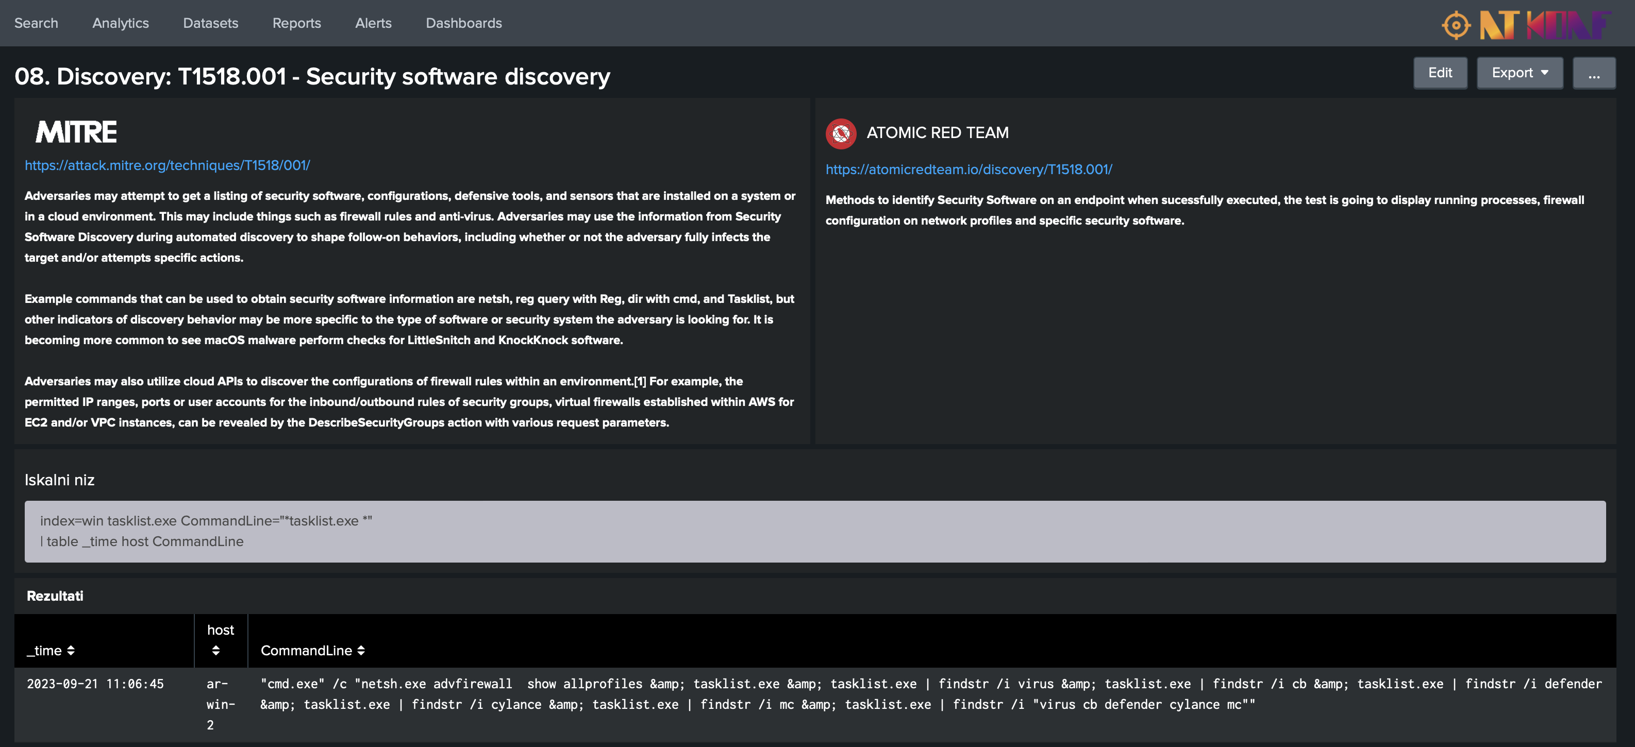

Slide 23
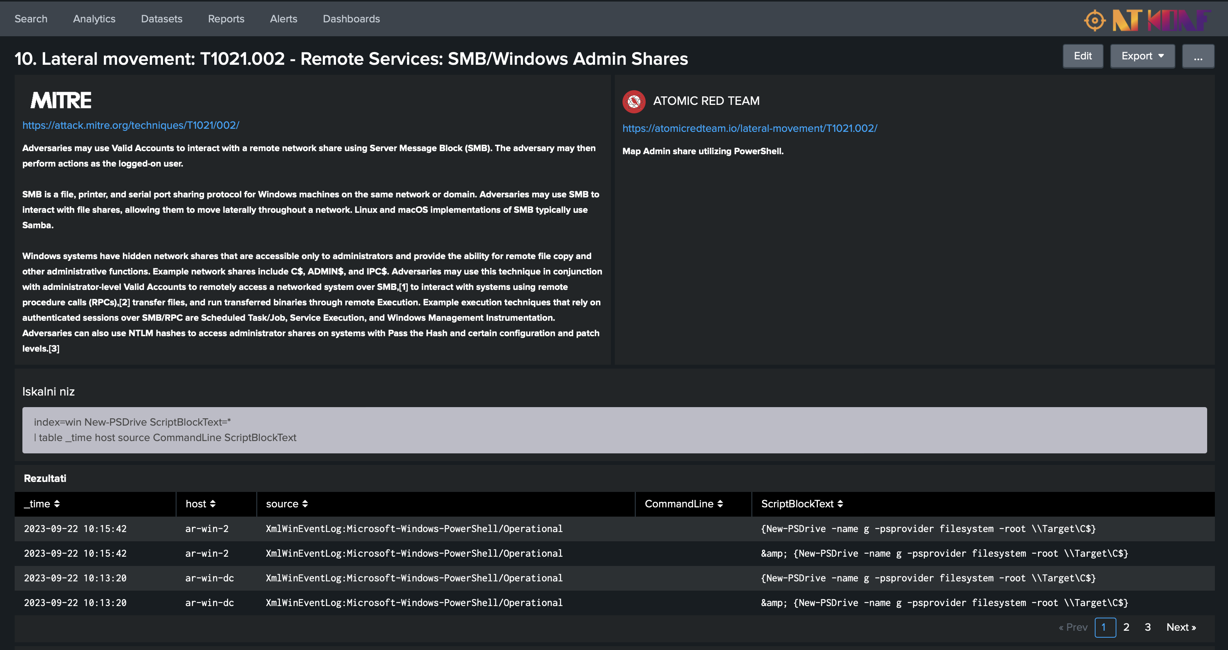

Slide 24
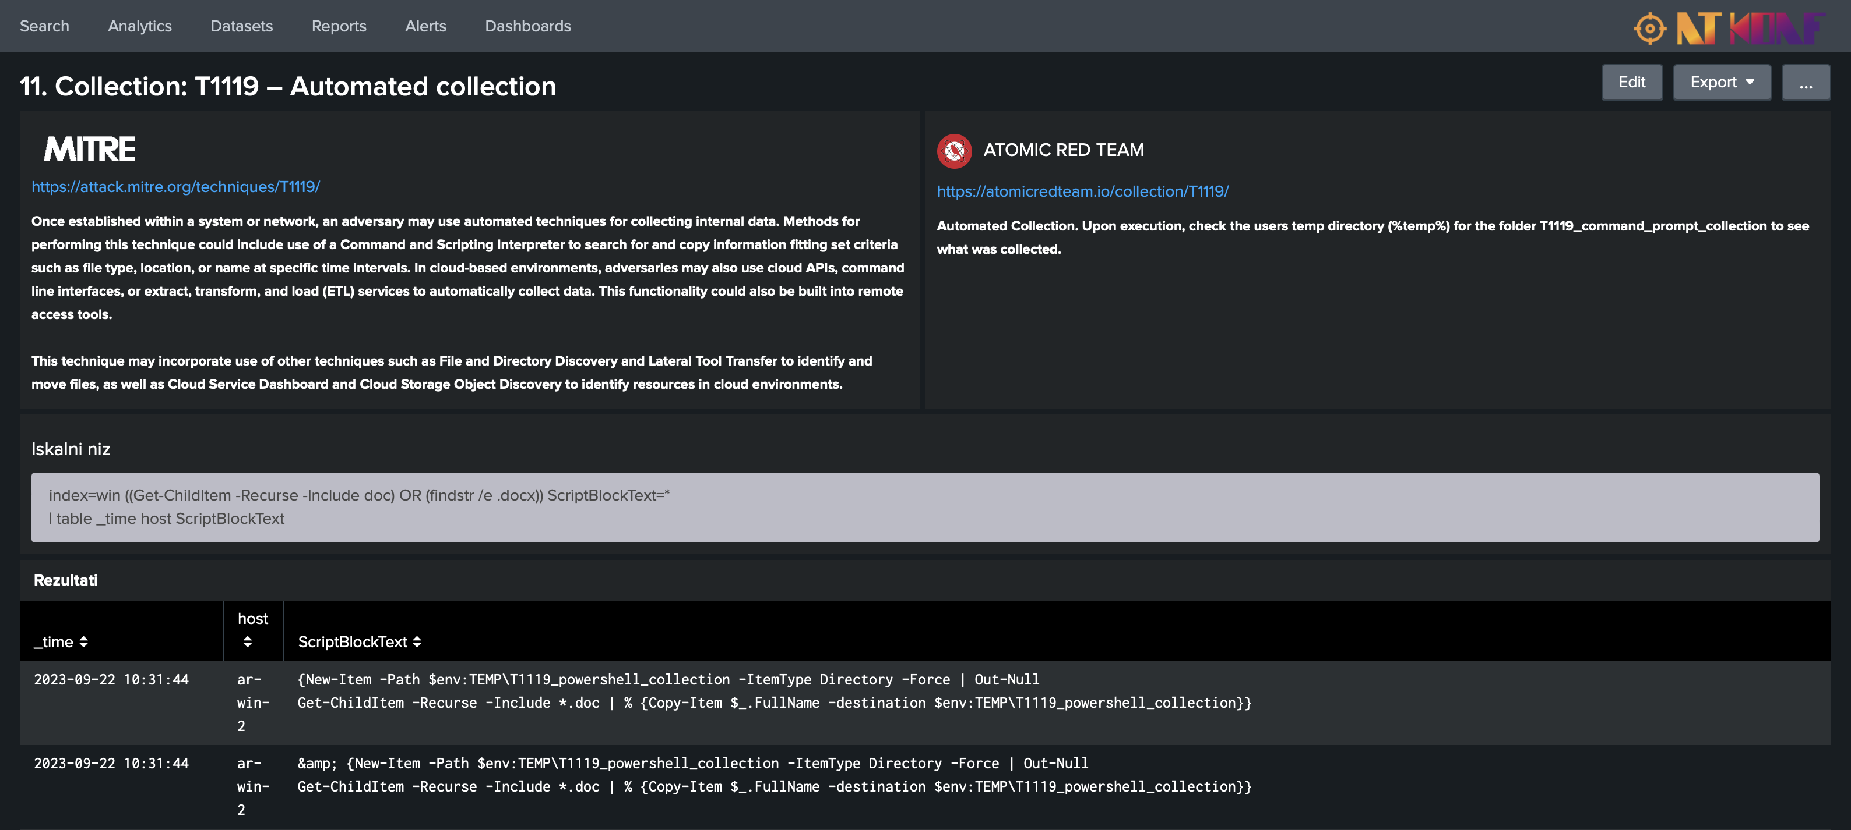

Slide 25
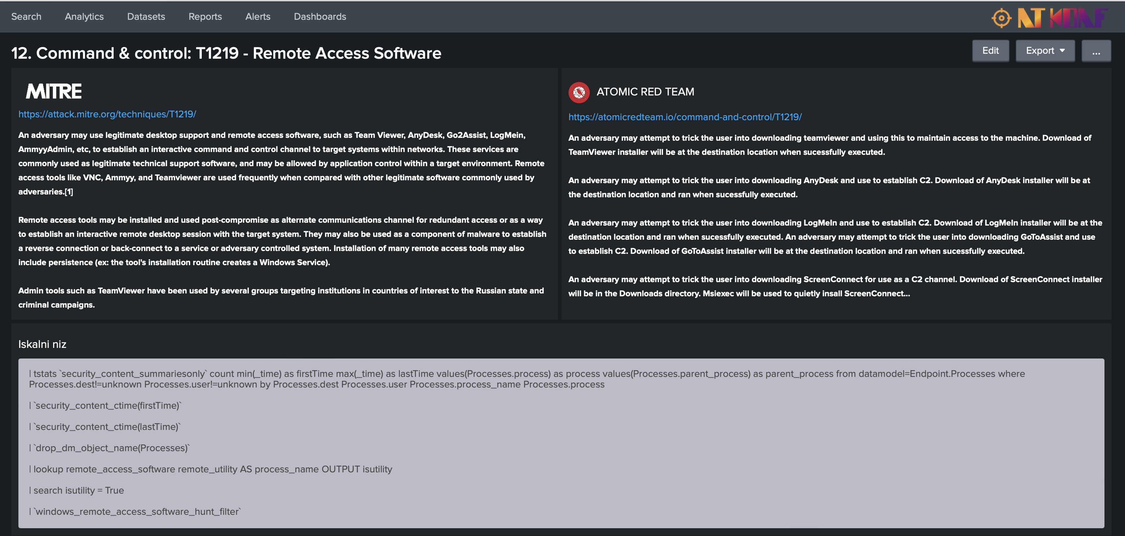

Slide 26
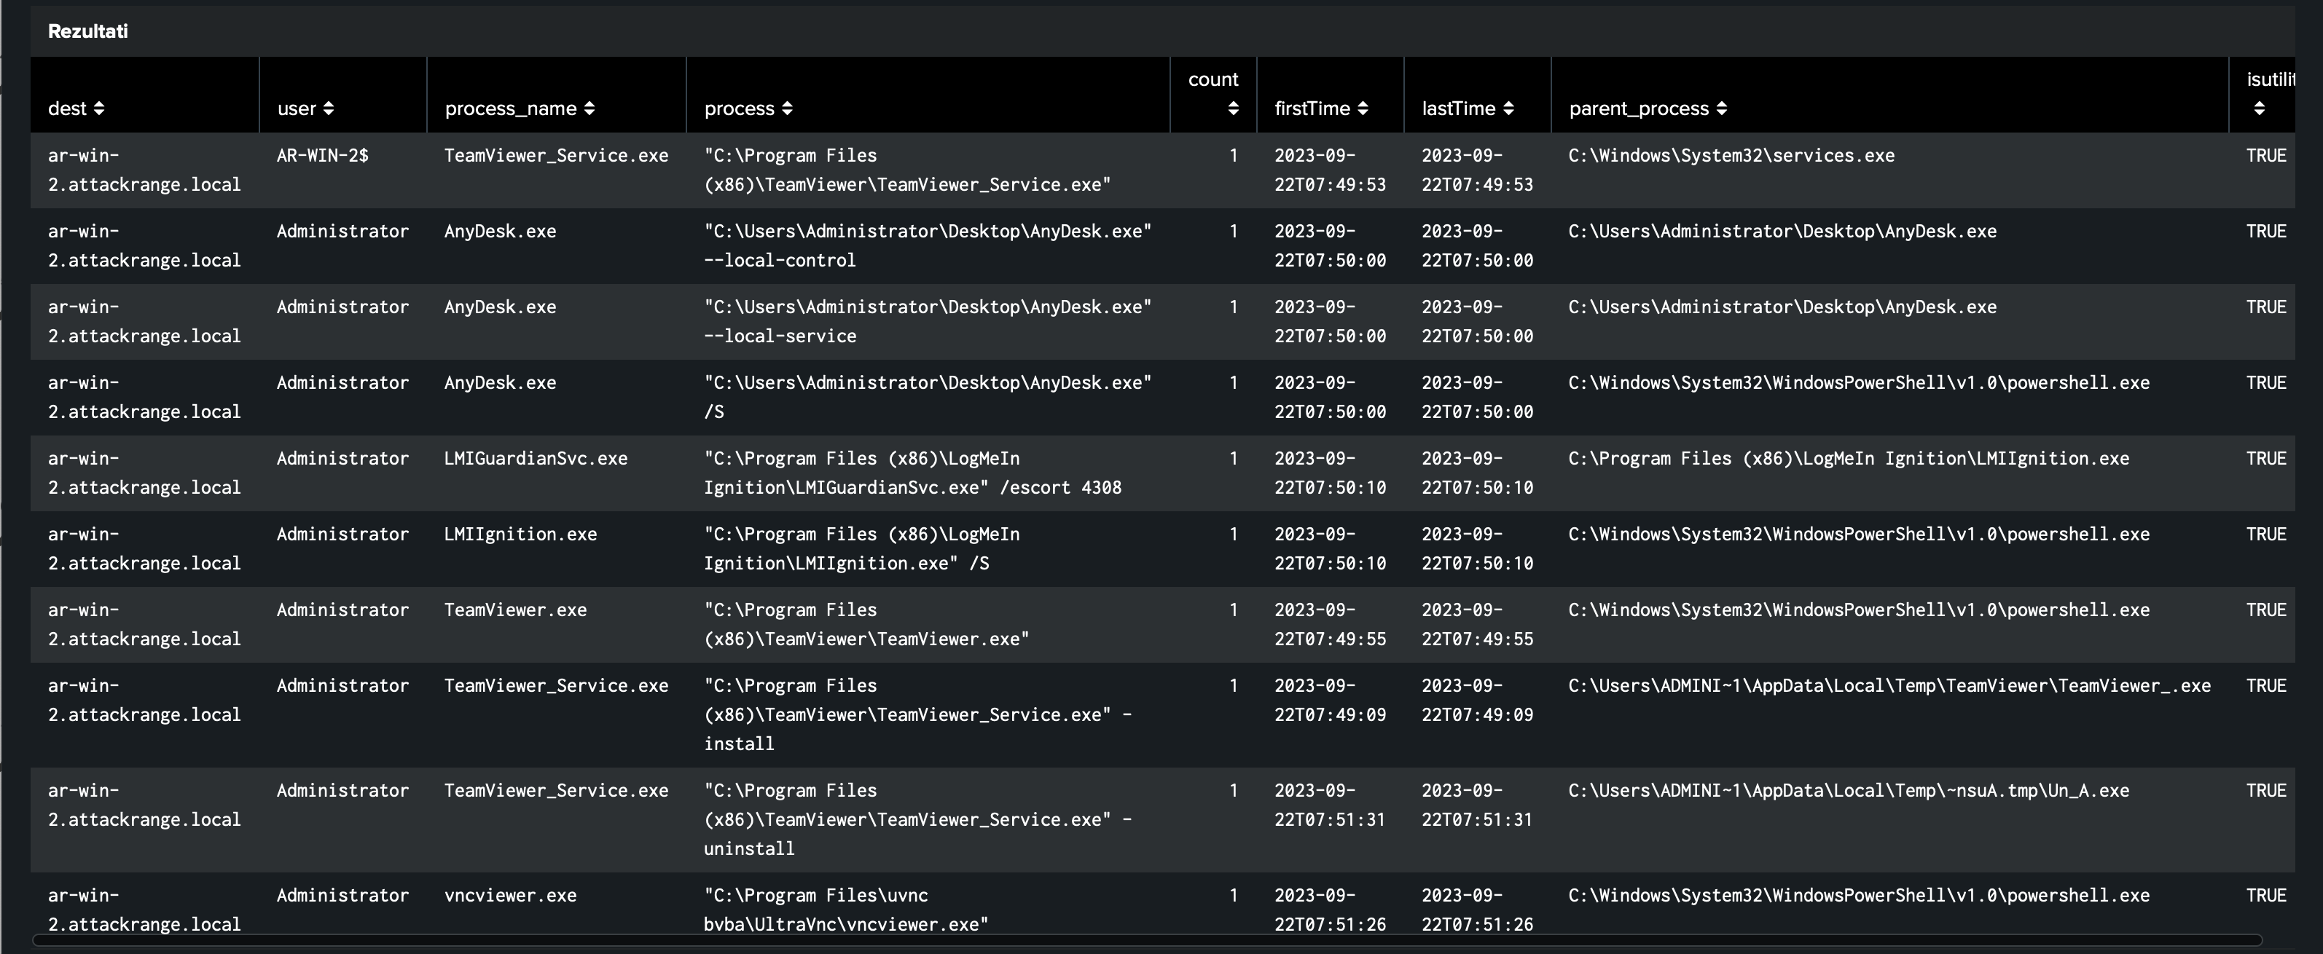

Slide 27
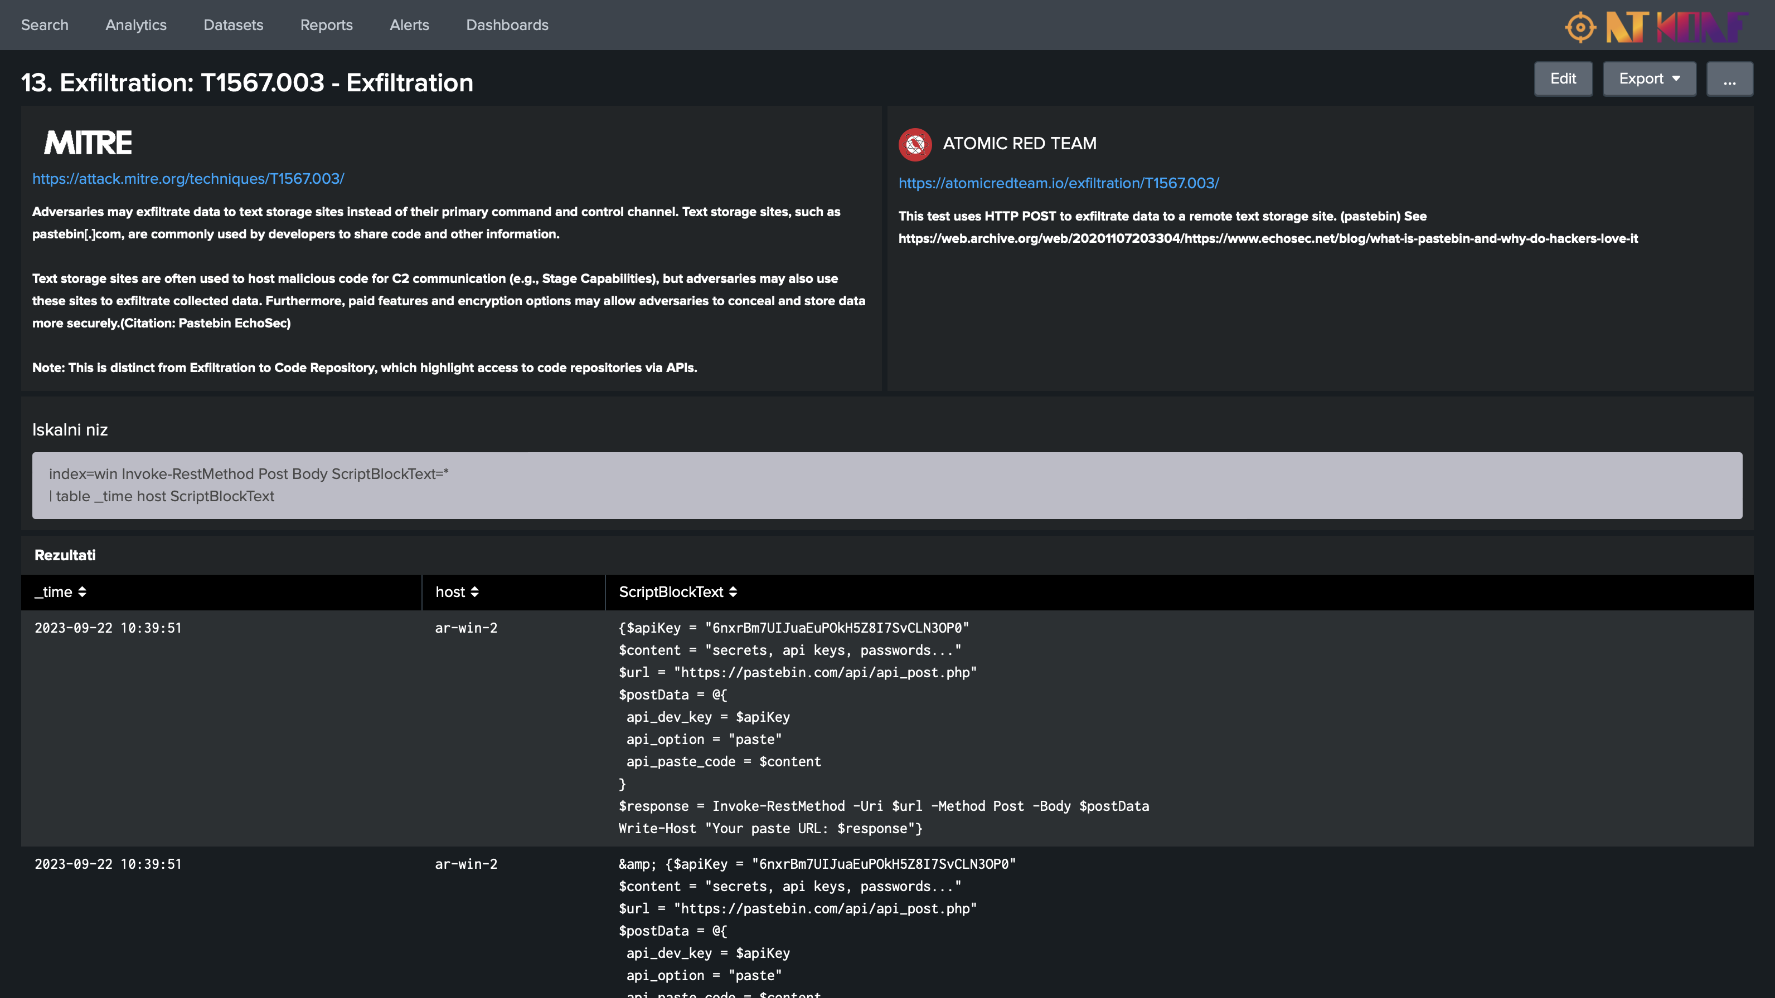

Slide 28

Kaj je drugače nasploh pametno spremljati?
Invoke-WebRequest
Wget
Curl
IEX iwr
Base64 šifrirani powershell ukazi
Več zagnanih različnih LOLBinov v krajšem času na posamezni napravi.

Slide 29

Primeri iz prakse
Brisanje backupov.
Spremljanje anomalij:
    Odstopanje (ne)uporabe powershell-a.
    Egress traffic (SSH, RDP, DNS…)
    Odstopanje drugega obnašanja.
Napredno zaznavanje:
    ”Razglasitev” alarma, ko se ”risk score” neki entiteti dvigne čez mejo. (RBA)

Slide 30

Zaključne misli
Če želimo biti dobri threat hunterji moramo dobro poznati delovanje funkcionalnosti operacijskega sistema – ali pa biti z eno nogo na offensive strani.
Attack range is a must.
V ekipi potrebujemo red teamer-ja, ki izvaja napade.
Nemogoče je vedeti in predvideti vse. Čaka nas vseživljensko učenje.
Poizkusi in neuspehi.

Slide 31
Hvala za vašo pozornost.

